Slide 1



TECHNOPRENEURSHIP
TUGAS PERTEMUAN 3

Slide 2


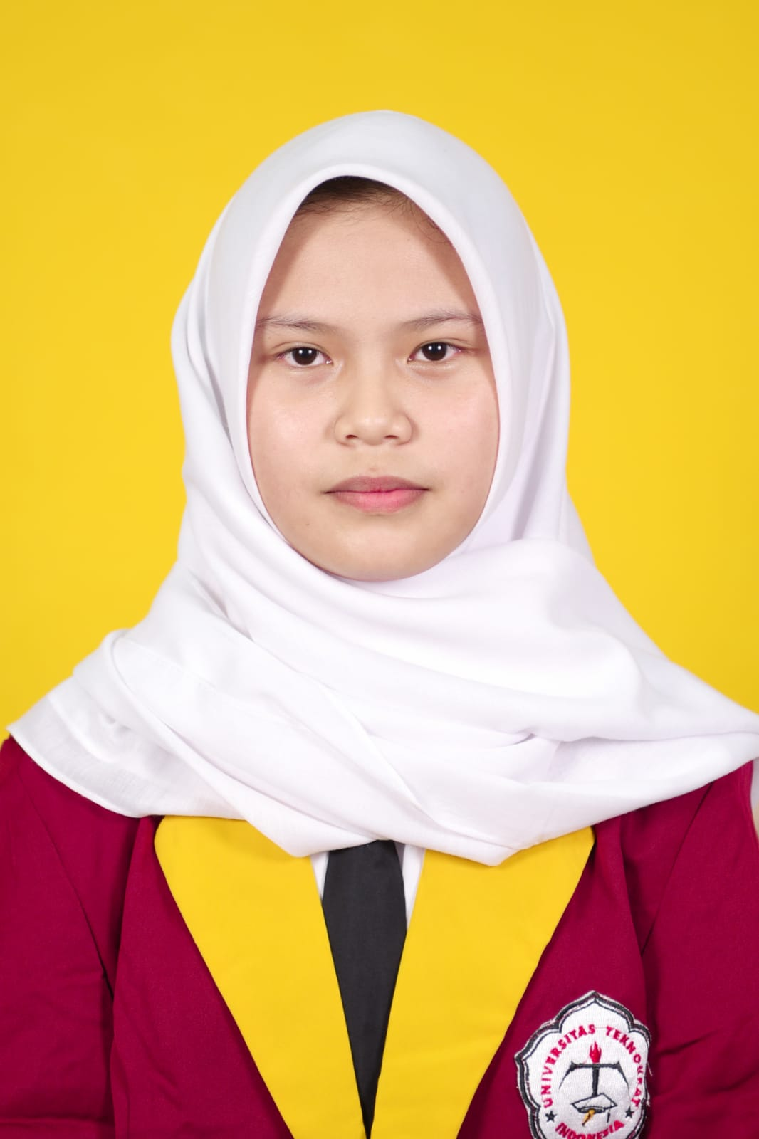
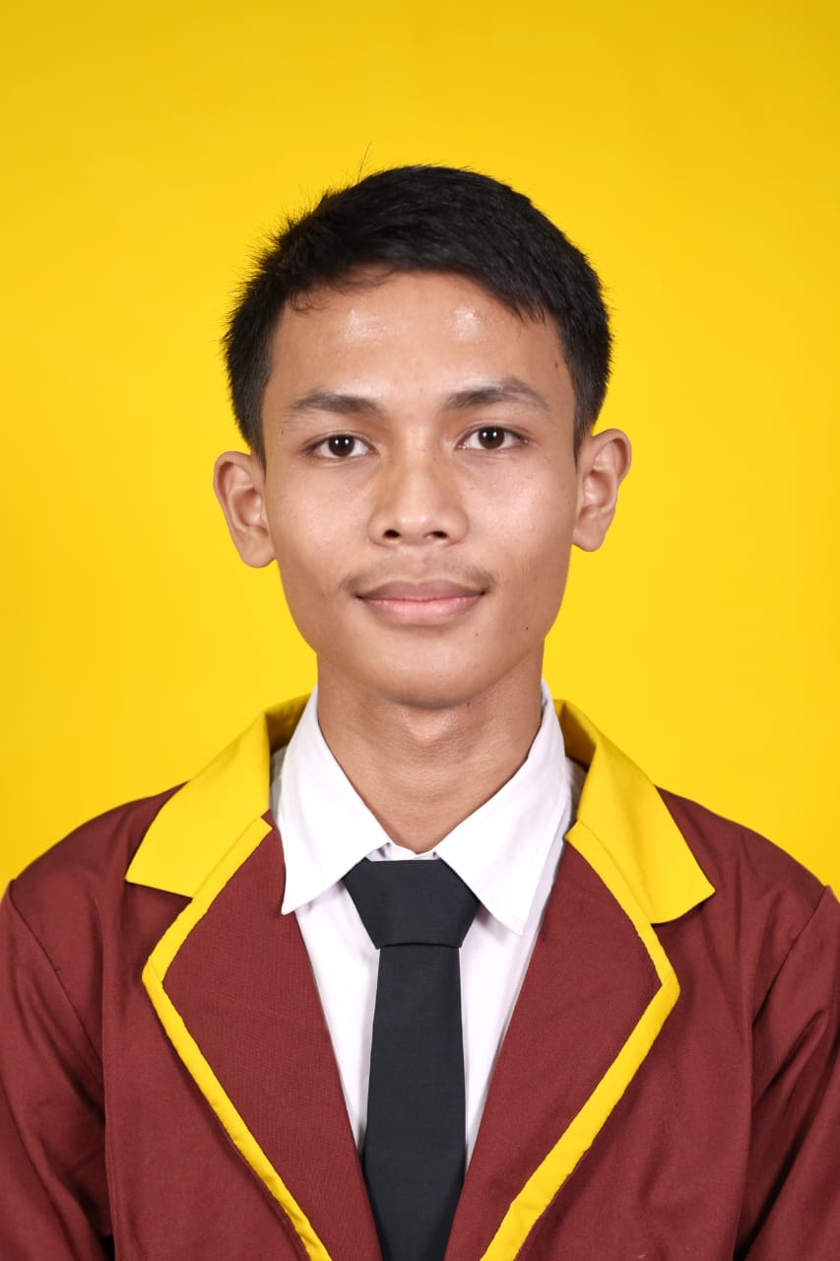
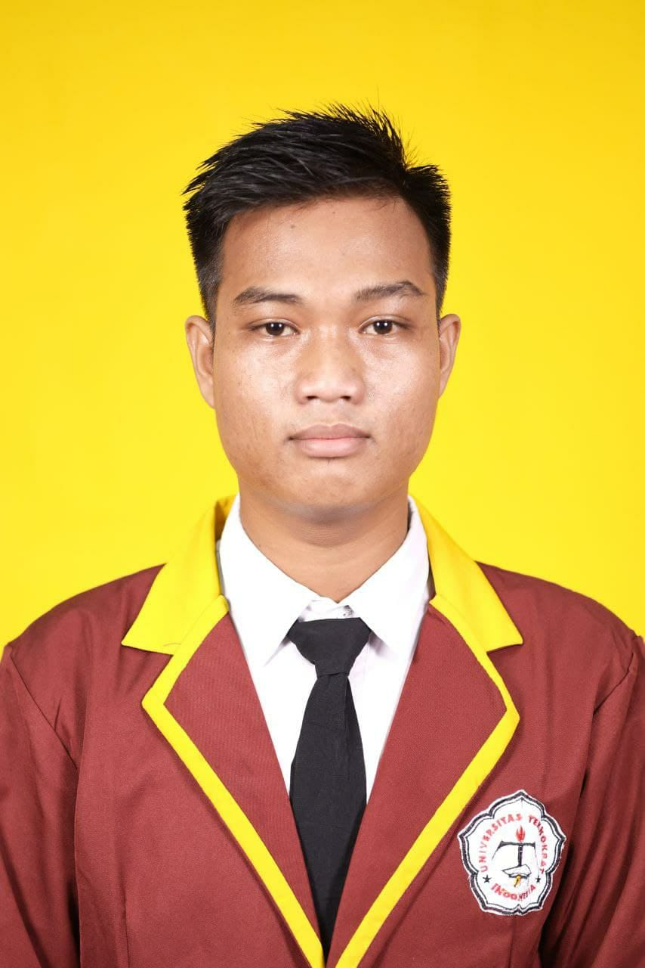
Anggota Kelompok :
Restika Waya Indahni (20312068)
Nurkholis Majid (20312057)
Fikih Yuhada Sena (20312060)

Slide 3

SOAL !
Buatlah sebuah kelompok yang terdiri dari 3 orang. Silahkan tentukan peran masing-masing. Siapa yang berperan sebagai The Hustler, The Hipster, dan The Hacker. Berikan alasannya mengapa memilih orang tsb menjadi The Hustler dan ketiganya.

Slide 4

Restika Waya Indahni sebagai The Hustler
Dipilih sebagai The Hustler, karena ia memiliki kemampuan dalam membangun tim, mengelola seluruh pekerjaan baik keuangan maupun pemasaran, dan membentuk model bisnis.

Slide 5
Nurkholis Majid sebagai The Hacker
Dipilih sebagai The Hacker, karena ia memiliki background IT (Informatika) dan bisa berperan dalam membangun teknologi perusahaan (platform bisnis yang kuat).

Slide 6
Fikih Yuhada Sena sebagai The Hipster
Dipilih sebagai The Hipster karena ia memiliki kemampuan dalam praktik pemasaran, branding¸ dan tampilan produk sehingga dapat memberikan kepuasan terbaik bagi pengguna. dan melahirkan inovasi baru dari setiap produk yang dimiliki.

Slide 7
TERIMA KASIH

